Slide 1

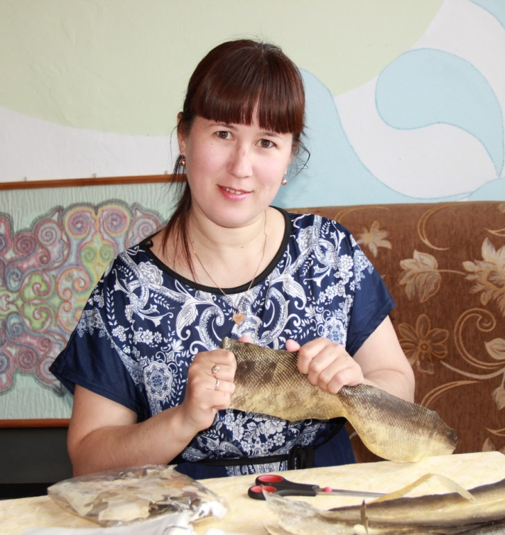
АЗИЗМАМАДОВА
ВИКТОРИЯ
«ИСКУССТВО
БЕЗ ГРАНИЦ»
Поронайск
4 марта 2017г.

Slide 2

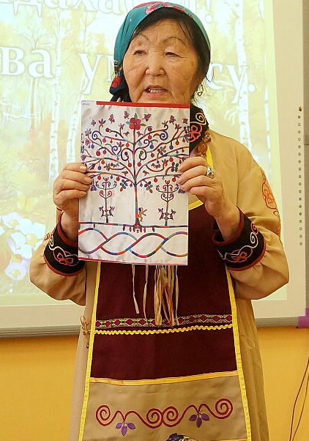

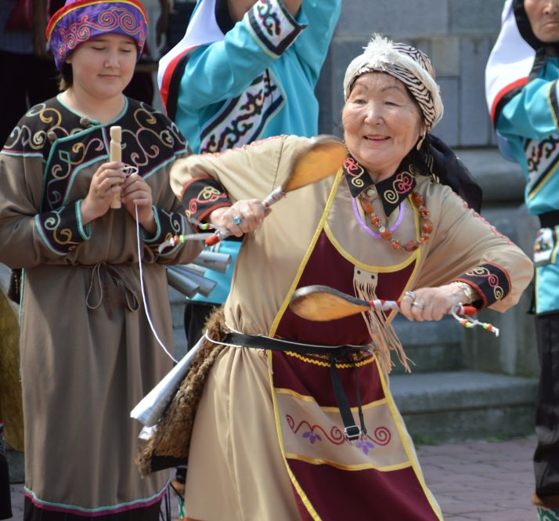

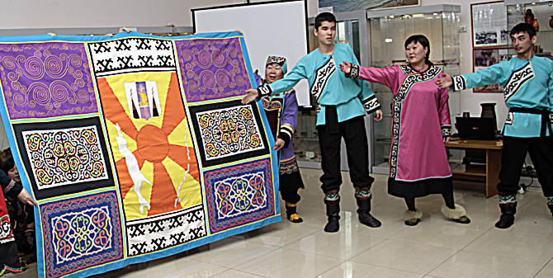

Slide 3

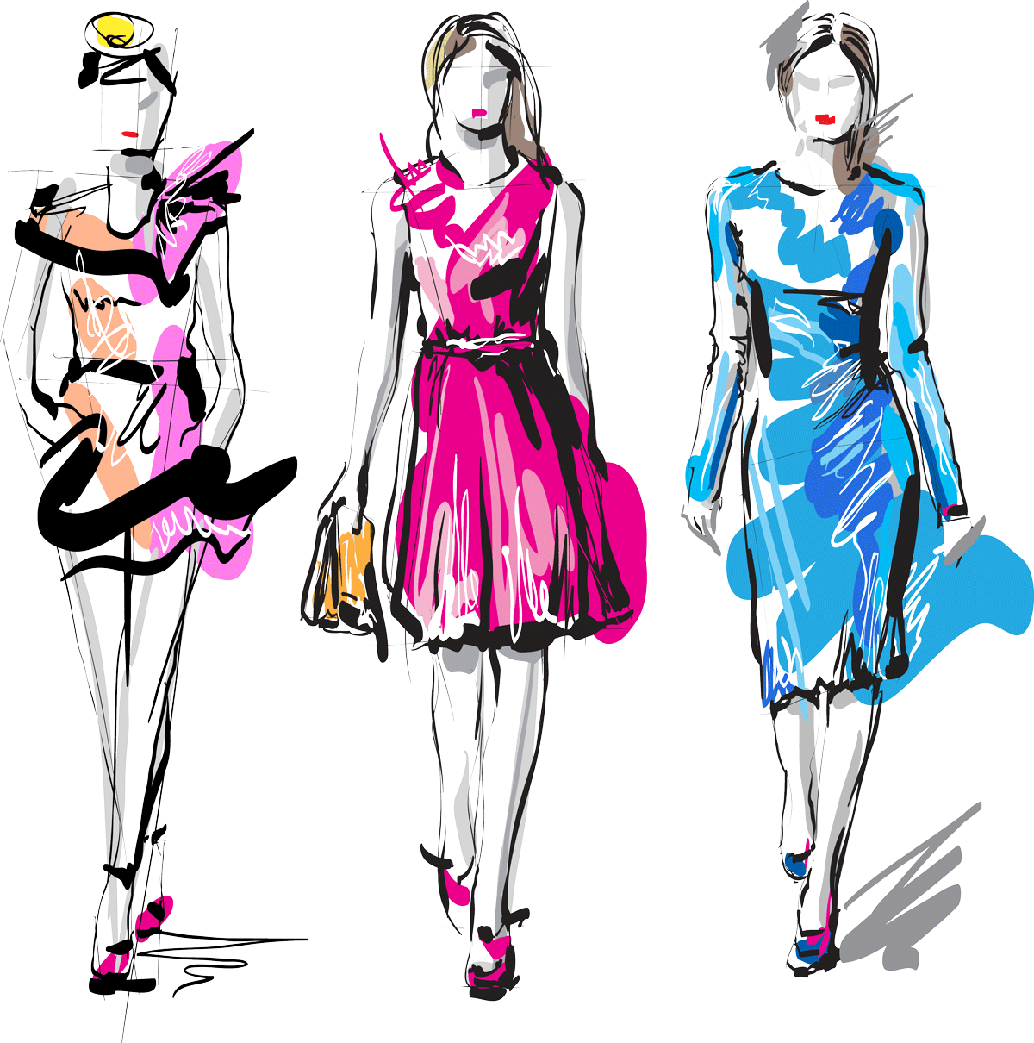

МОДА
МОДА
МОДА

Slide 4
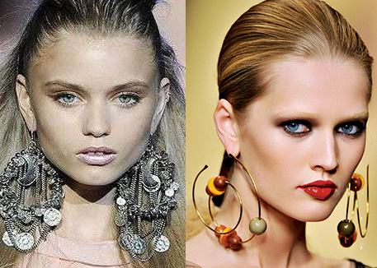
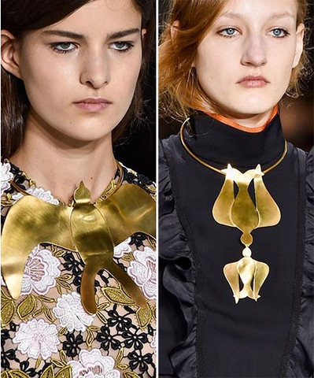
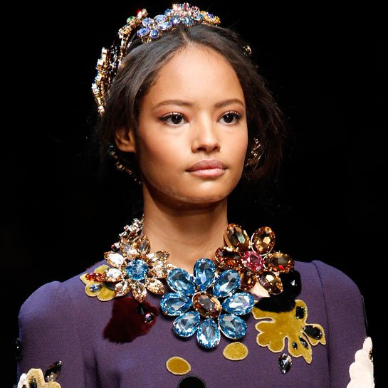

Slide 5

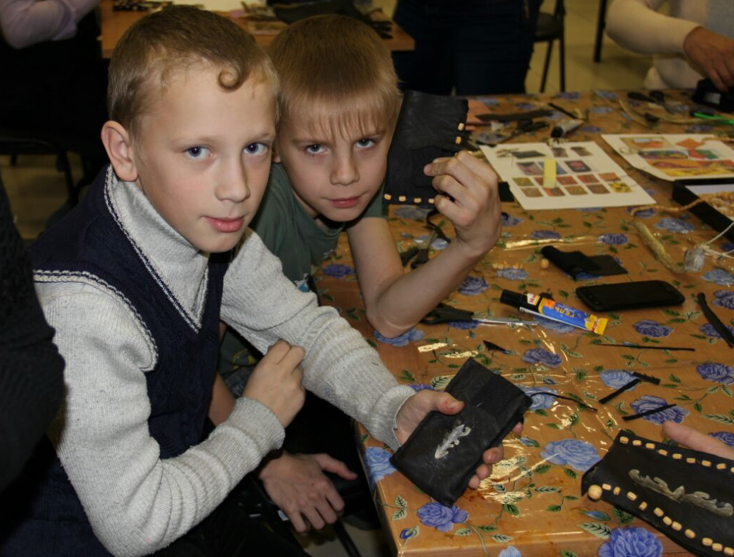
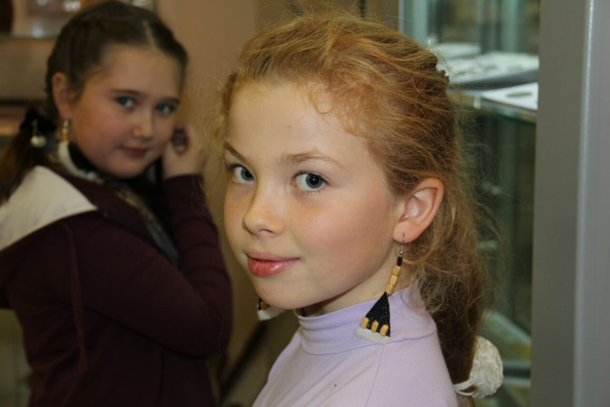
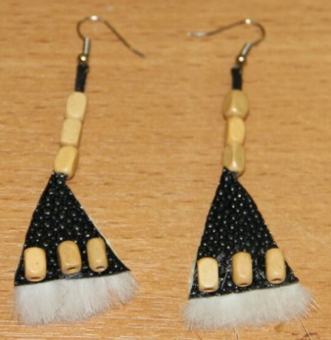
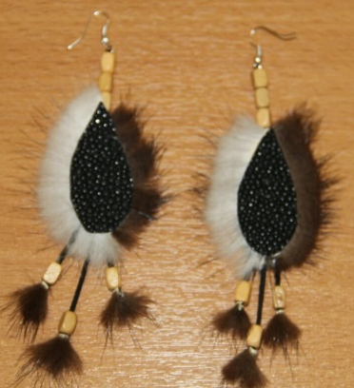
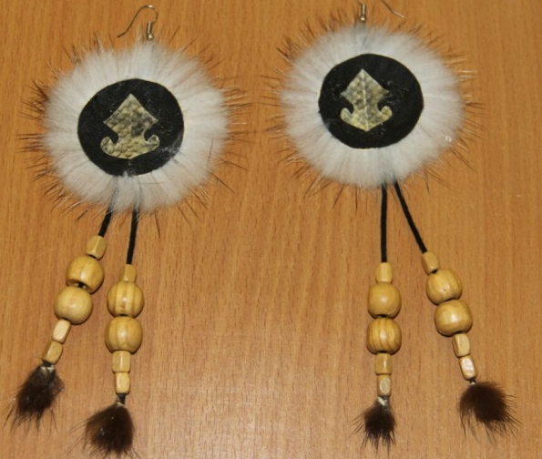
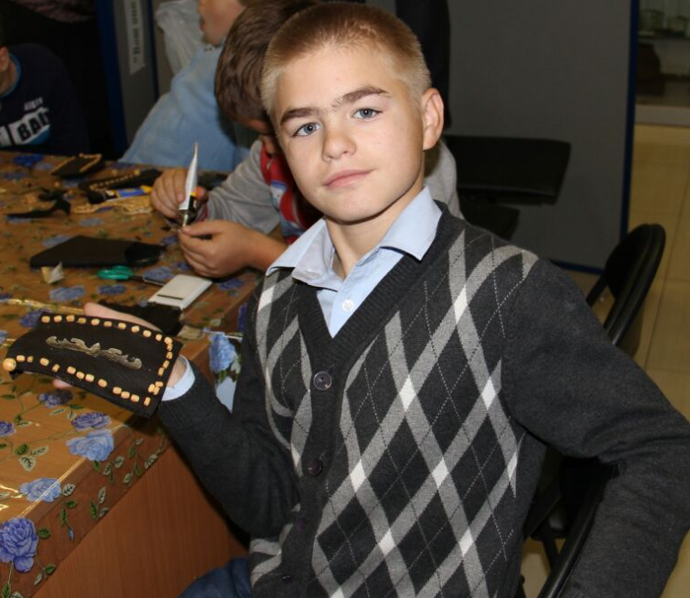

Slide 6
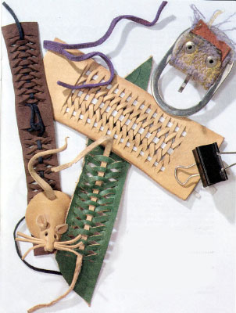
«СУВЕНИРНАЯ ЛАВКА»

Slide 7
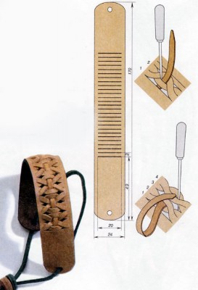
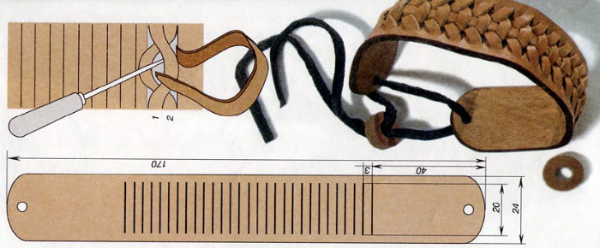
1 способ 2 способ
Декоративная продёвка

Slide 8
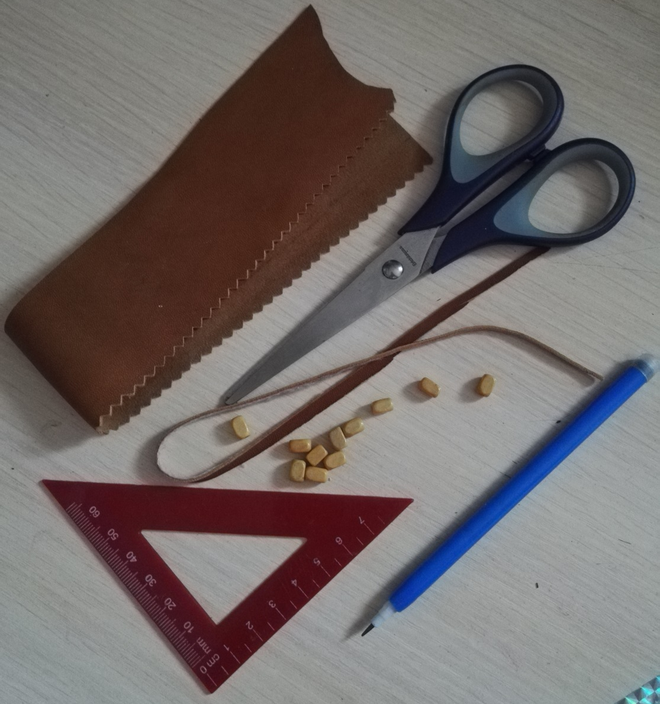
Материалы и инструменты

Slide 9

Технологическая последовательность
1. На основной части с изнаночной стороны от каждого края, отметить 0,5 мм, и провести две параллельные линии
2. Согнуть основную часть пополам так, что бы, лицевая сторона была внутри
3. По всей длине надрезать (до линии) полосы шириной 0.1-0.3 мм
4. Плести по выбранной Вами схеме
5. Оформить края шнурка бусинами, узелками (предварительно заострить кончики шнурка, чтоб продеть бусины)

Slide 10
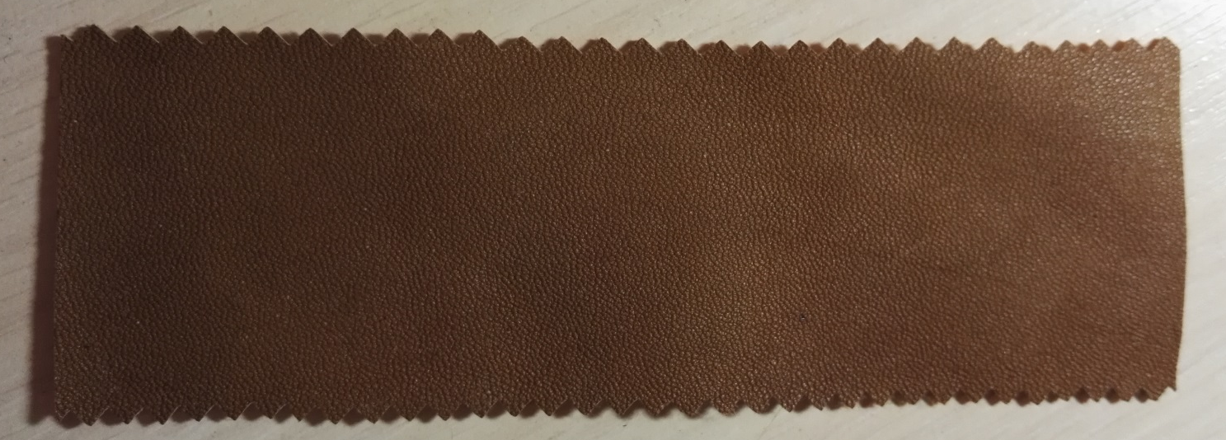
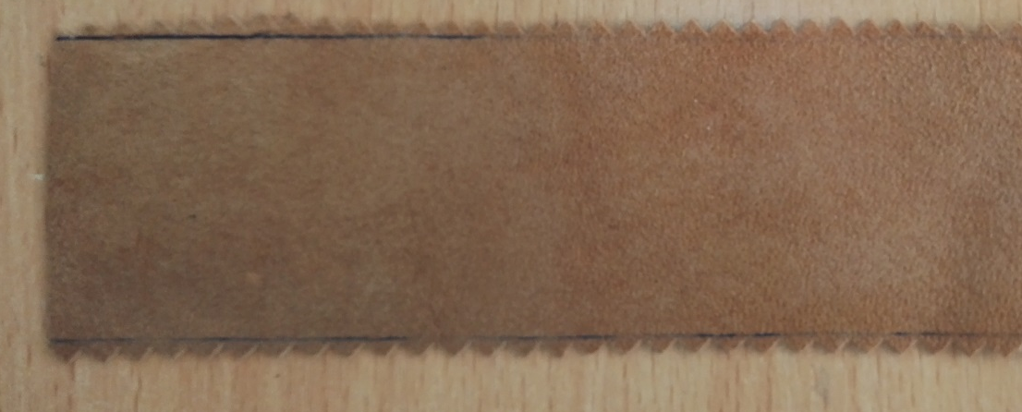
1. Выбрать цвет и произвольную ширину бедующего браслета (у меня 4,5см)
А.) Лицевая сторона
Б.)Изнаночная сторона

Slide 11
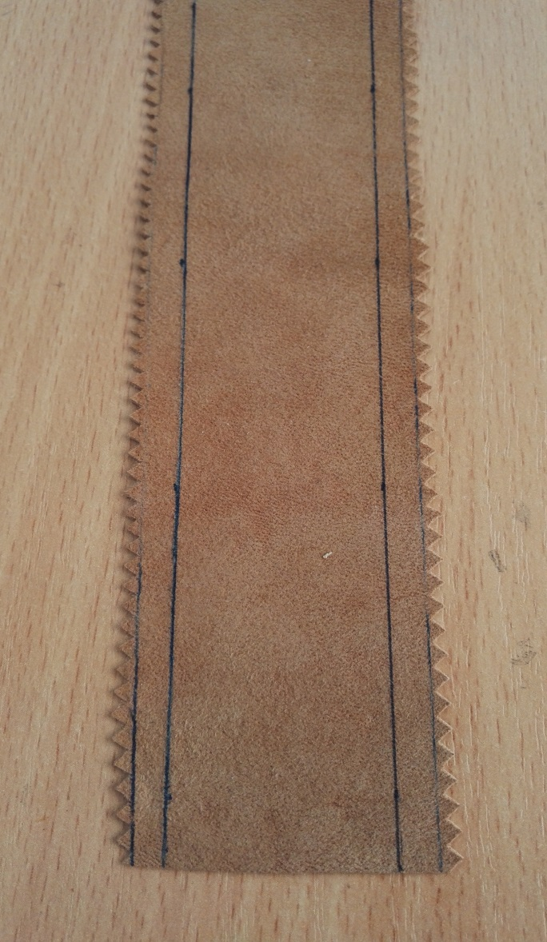
2. С изнаночной стороны от каждого края (длины), отметить 0,5 мм, и провести две параллельные линии

Slide 12
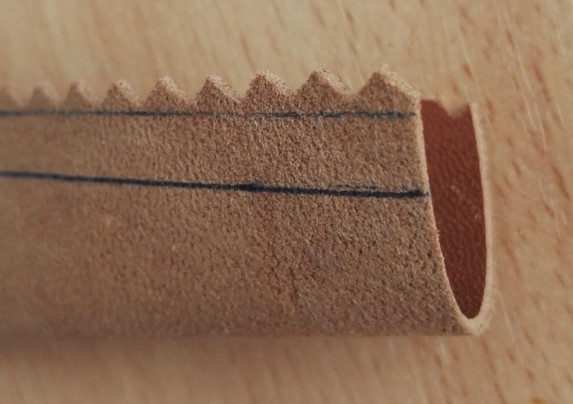
3. Согнуть основную часть пополам так, что бы, лицевые стороны были внутри

Slide 13
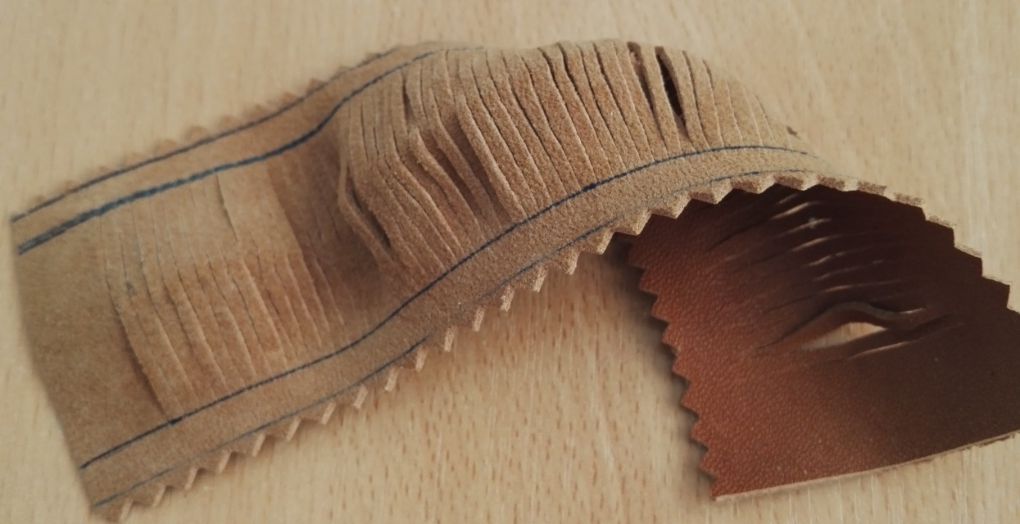
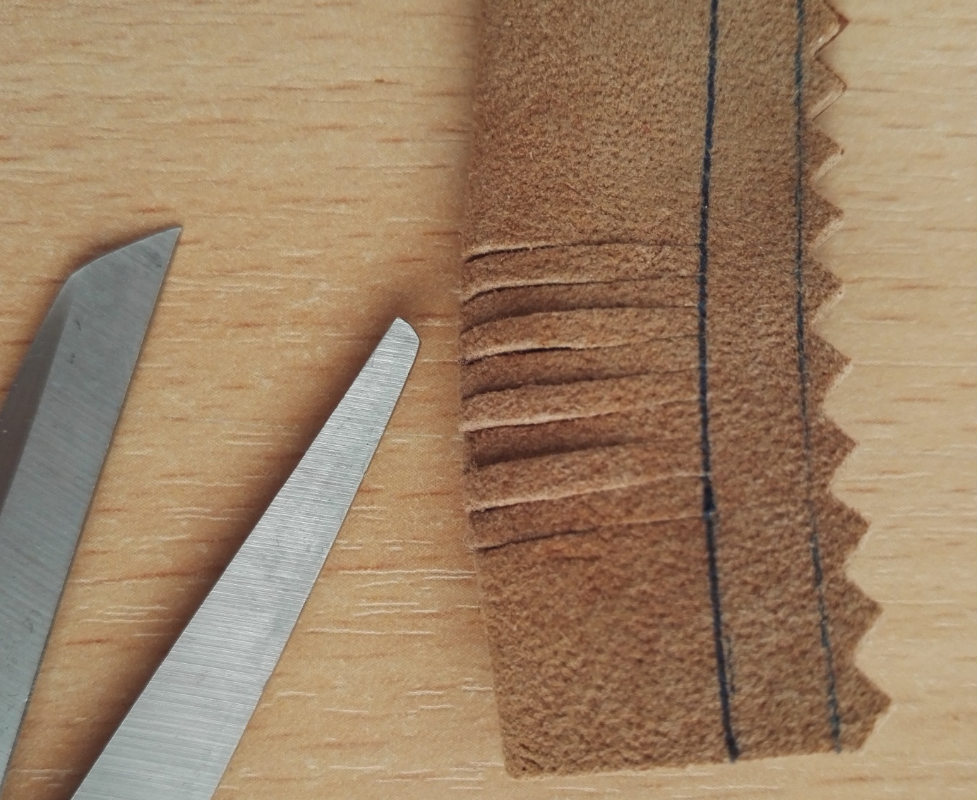
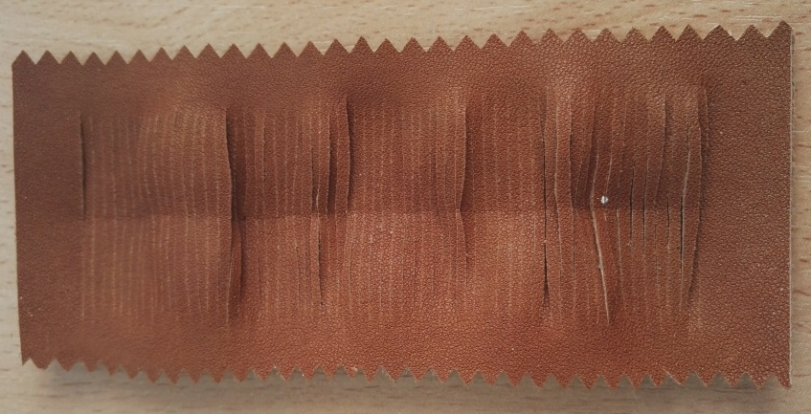
4.По всей длине надрезать (до намеченной линии) полосы шириной 0.1-0.3 мм

Slide 14
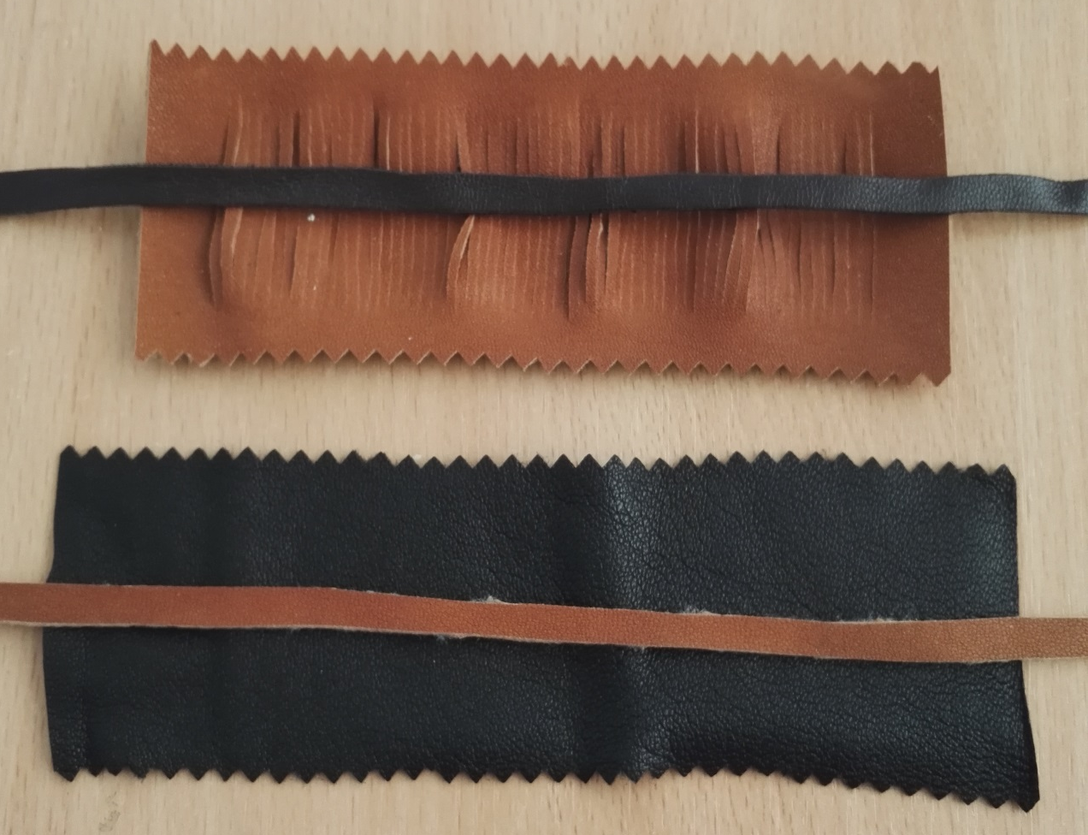
5. Выбрать цвет и ширину шнурка продёвки.

Slide 15
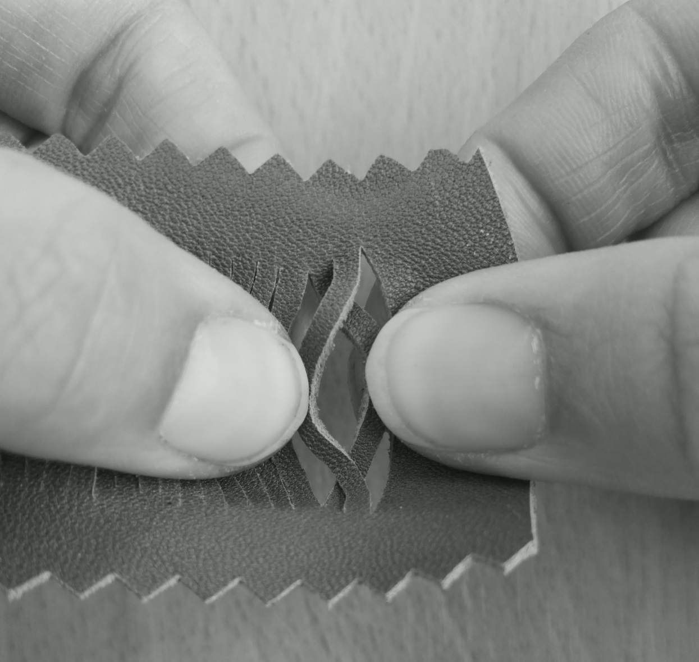
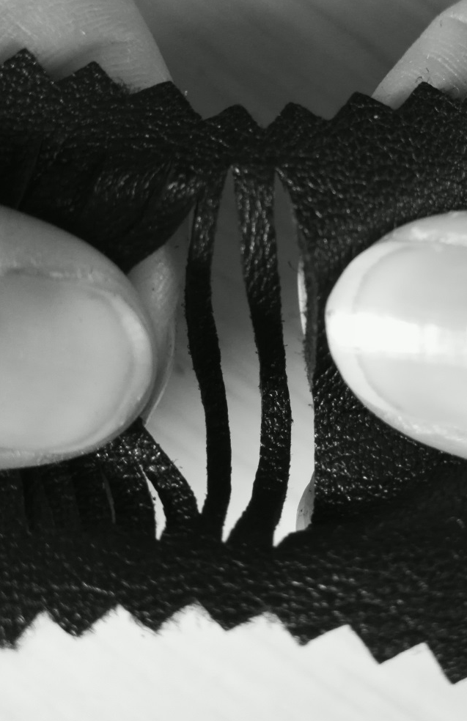
Технологическая последовательность
1 способ:
1.Начинаем плести с права на лево.
Берем две полосы и переплетаем между собой:
Правая полоска
ложится сверху на левую

Slide 16
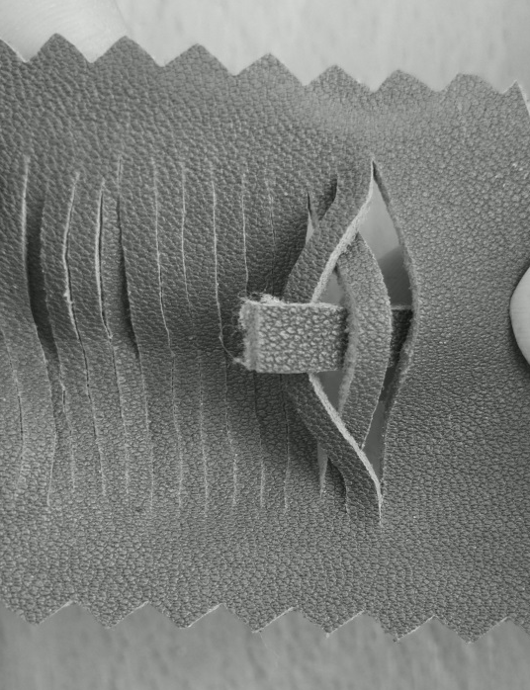
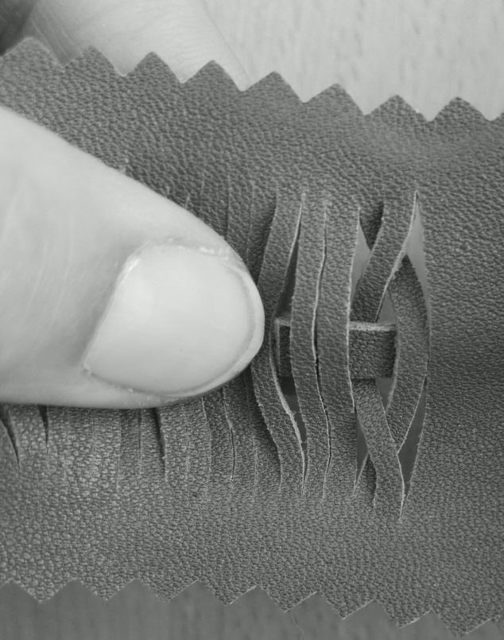
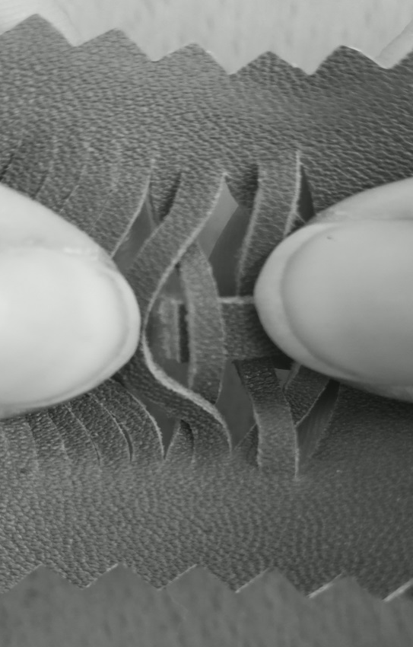
2.Берем шнурок и начинаем продевывать его с изнаночной стороны в образовавшиеся отверстие
3.Выводим шнурок обратно на
изнаночную сторону
4.Повторить все с начало (берем две полосы и т.д.)

Slide 17
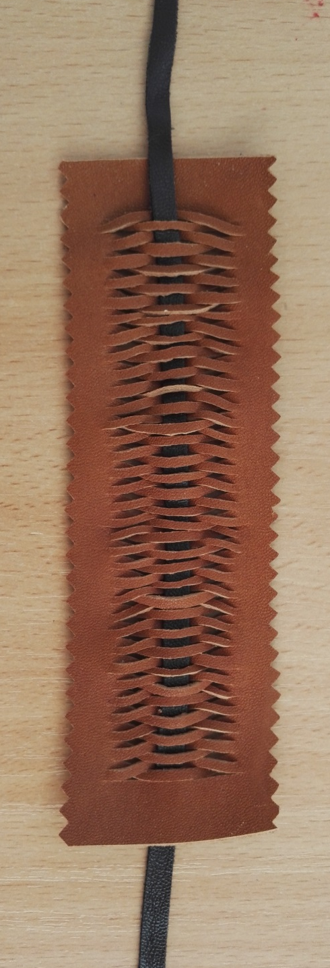
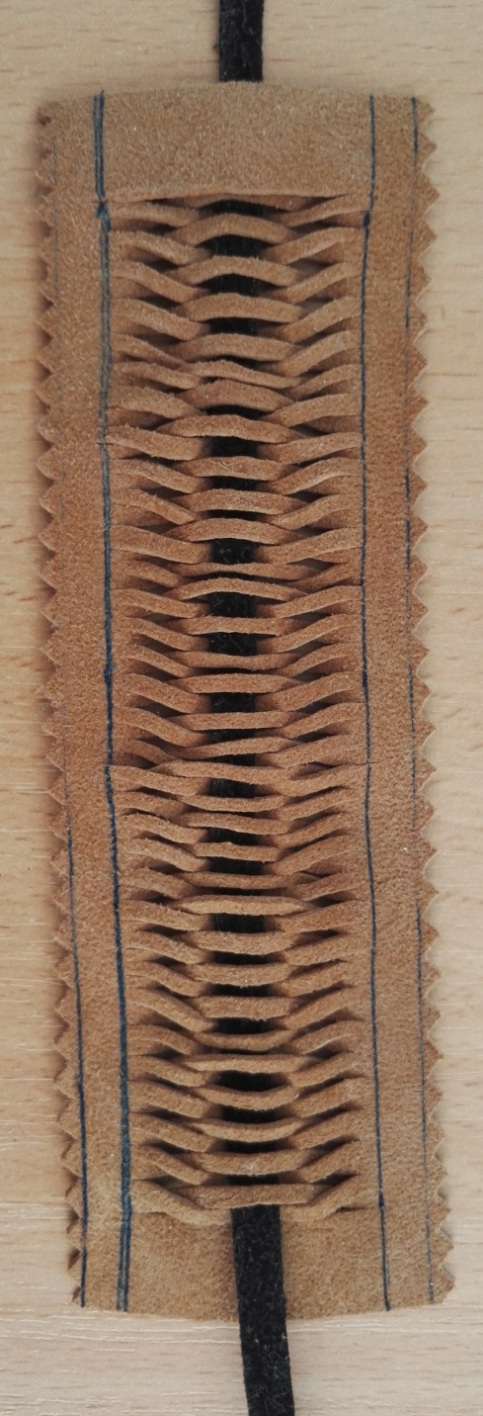
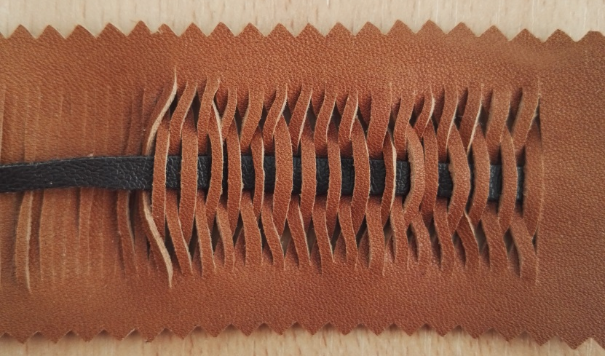
Плести до конца изделия

Slide 18
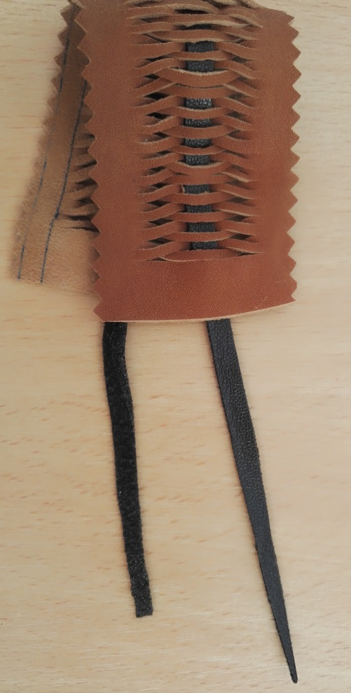
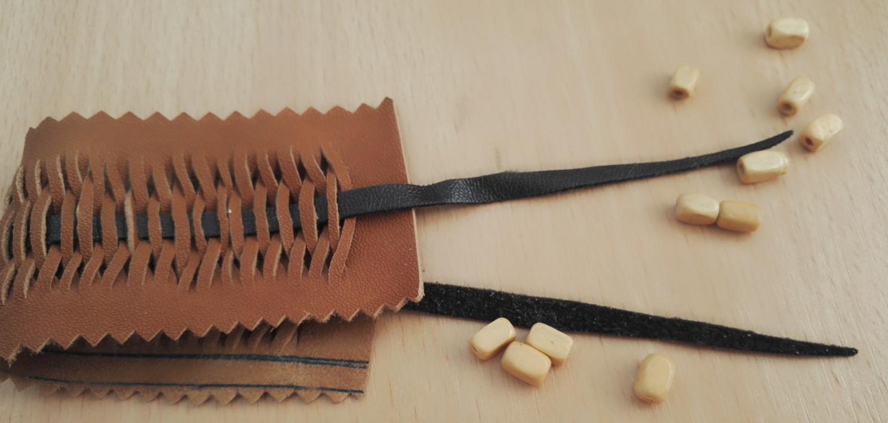
Оформить края шнурка бусинами, узелками (предварительно заострить кончики шнурка, чтоб продеть бусины)

Slide 19
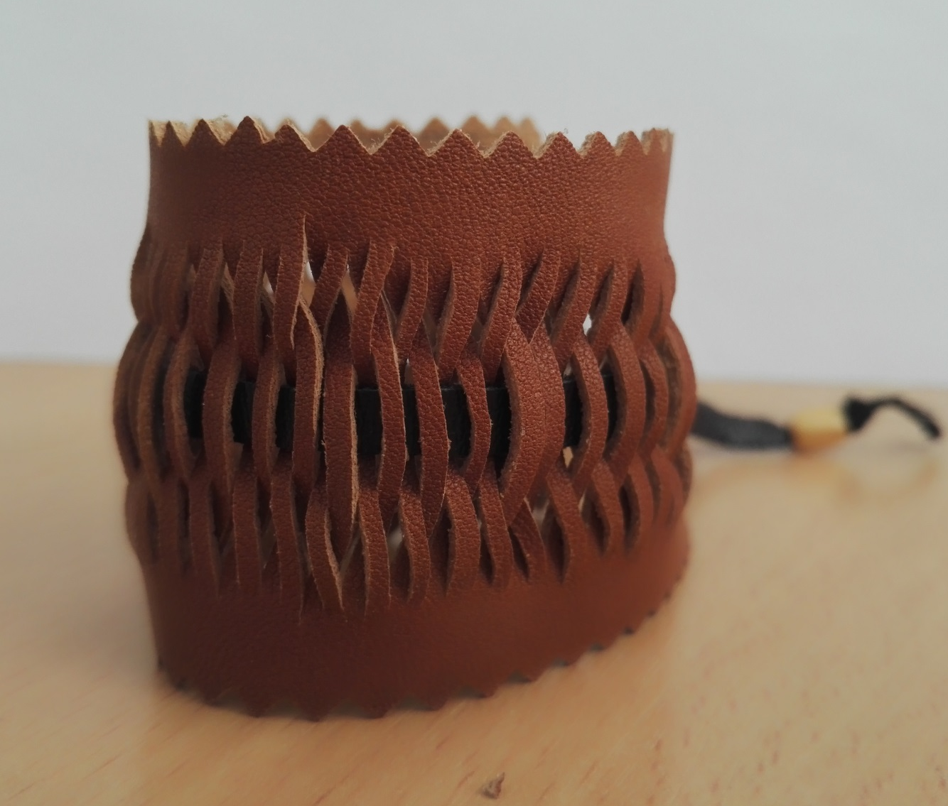
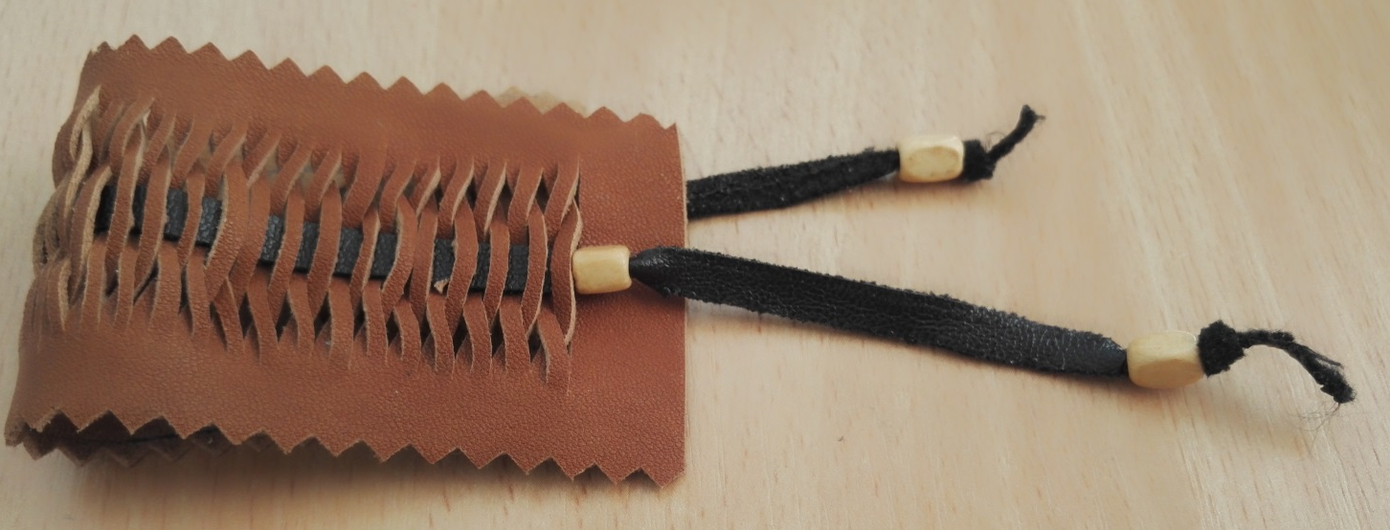
Изделие готово!

Slide 20
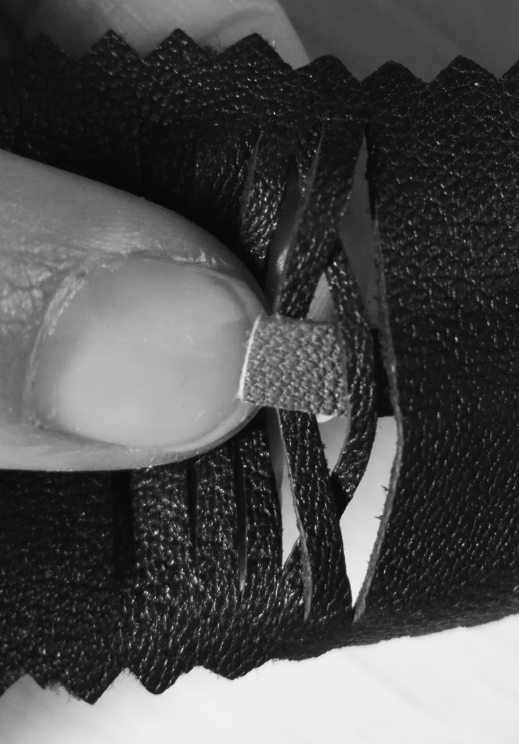
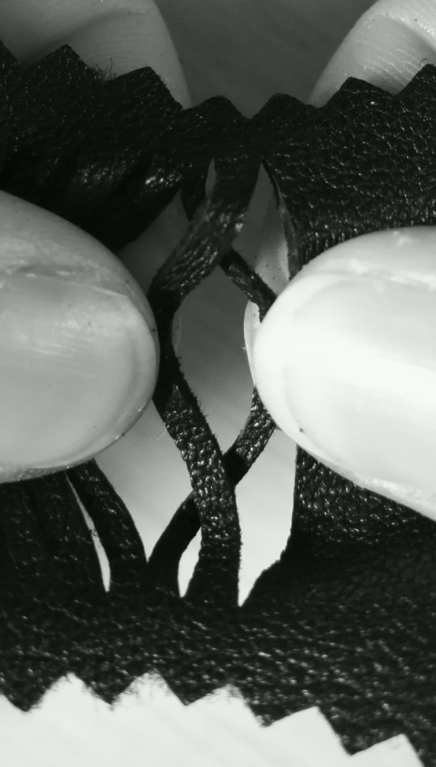

Технологическая последовательность
2 способ:
1.Берем две полоски и начинаем переплетать с права на лево. Правую полоску кладем сверху на левую и в полученное отверстие с изнаночной стороны продевываем шнурок

Slide 21
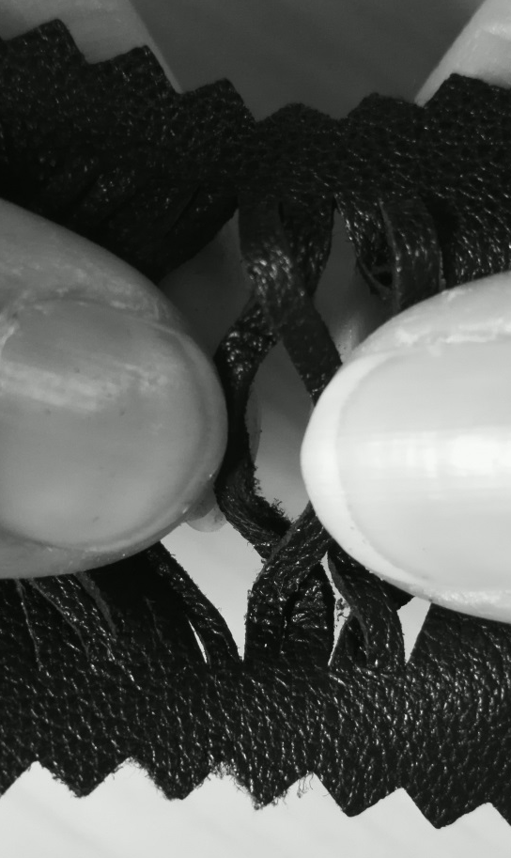
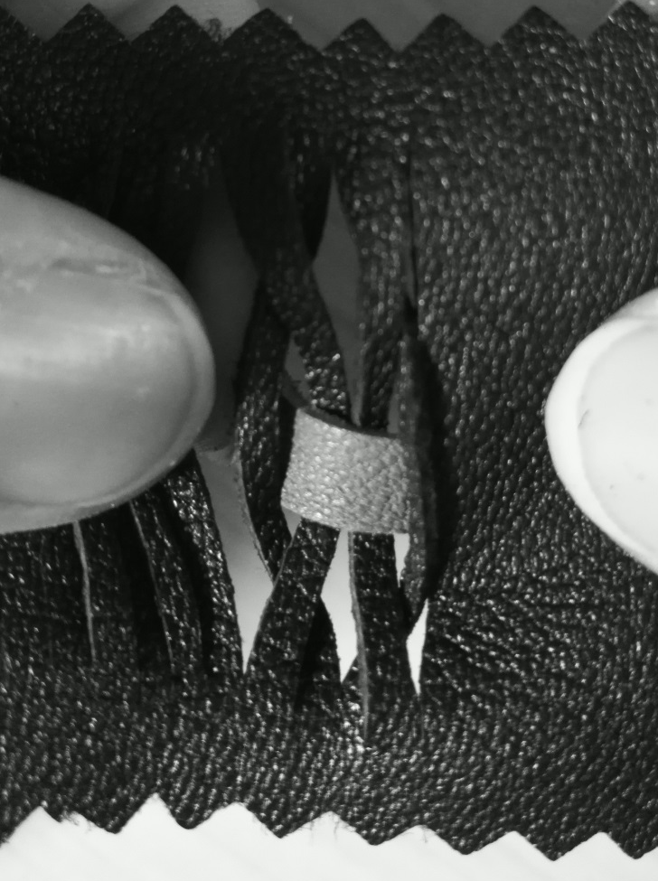

2.Берем следующие две полоски и переплетаем между собой, левую кладем сверху на правую полоску и в полученное отверстие с верху продёвываем шнурок на изнаночную сторону

Slide 22
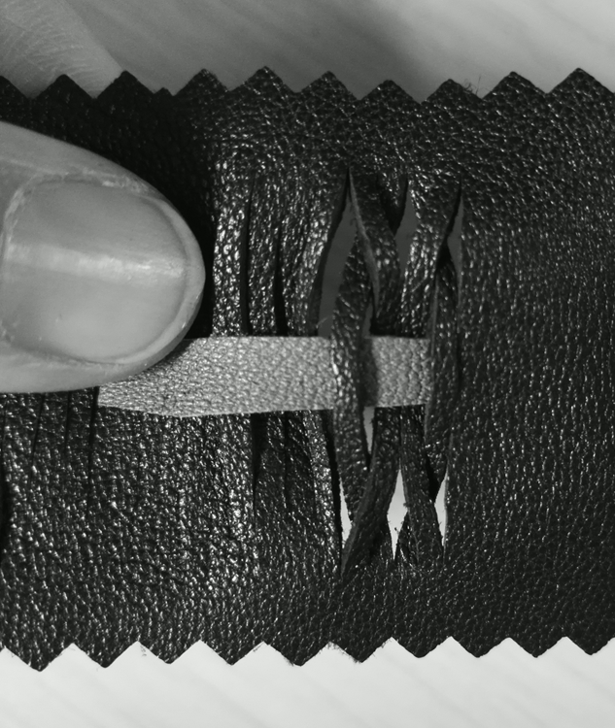
3. После двух этих операций, шнурок ни в коем случае не должен находиться на лицевой стороне

Slide 23
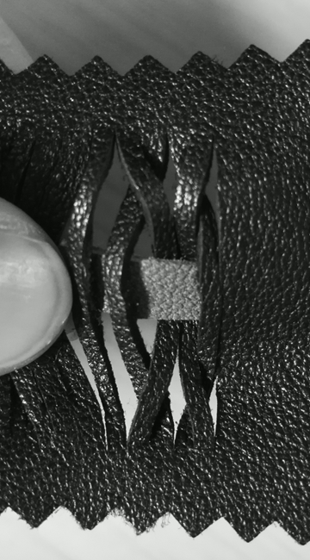



4.Берем следующие две полоски и продевываем шнурок по той же схеме (правую кладем на левую, шнурок, левую кладем на правую, шнурок)

Slide 24
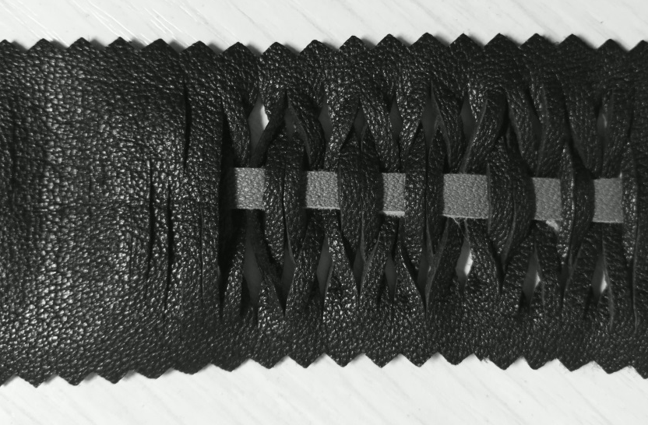
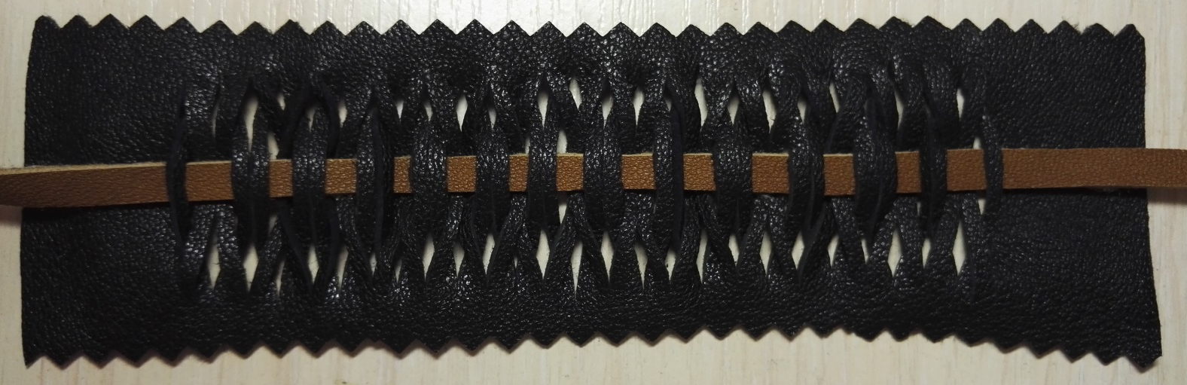
5. Плести до конца изделия
6. Оформить концы шнурка по своему желанию.

Slide 25

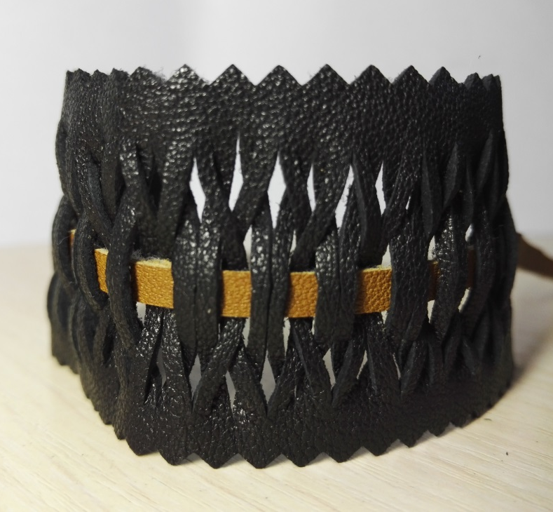


«СУВЕНИРНАЯ ЛАВКА»
«БРАСЛЕТ МОЕЙ ДУШИ»

Slide 26


